Slide 1
v
第六章 图
6-5 最短路径

Slide 2
讲什么？
最短路径的定义
Dijkstra（迪杰斯特拉）算法

Slide 3
最短路径的定义
最短路径：非带权图——边数最少的路径
最短路径：带权图——边上的权值之和最少的路径
v₁
10
50
v₀ 到 v₄ 的最短路径：
v₀ v₄：1
v₀ v₃ v₄：2
v₀ v₁ v₂ v₄：3
v₀ v₃ v₂ v₄：3
v₀ 到 v₄ 的最短路径：
v₀ v₄：100
v₀ v₃ v₄：90
v₀ v₁ v₂ v₄：70
v₀ v₃ v₂ v₄：60
v₀
v₂
30
10
100
20
v₄
v₃
60

Slide 4
最短路径的定义
对于非带权图，如何求最短路径？
广度优先遍历
对于带权图，如何求最短路径？
v₁
10
50
广度优先生成树
从根顶点V₀到顶点V_{i}的路径就是最短路径
v₀
v₂
30
10
100
20
v₄
v₃
60

Slide 5
单源点最短路径问题
【问题】给定带权有向图 G＝(V, E) 和源点 v∈V，求从 v 到 G 中其余各顶点的最短路径
v₁
10
50
【想法】 。。。。。。
v₀
v₂
30
10
【算法】Dijkstra算法
100
20
v₄
v₃
60
应用实例——计算机网络传输的问题：怎样找到一种最经济的方式，从一台计算机向网上所有其它计算机发送一条消息

Slide 6
Dijkstra算法——基本思想
初始化：S={v₀}
dist(v, v_{i})：<v₀,v₁>10 <v₀,v₂>∞ <v₀,v₃>30 <v₀,v₄>100
<v₀,v₁>10
v₁
v₁
v₁
v₁
v₁
v₁
10
第一次迭代：S={v₀, v₁}
dist(v, v_{i})：<v₀,v₁,v₂>60 <v₀,v₃>30 <v₀,v₄>100
10
10
10
10
10
50
50
50
50
50
50
<v₀,v₃>30
v₀
v₀
v₀
v₀
v₀
v₀
v₂
v₂
v₂
v₂
v₂
v₂
30
30
30
30
30
30
10
10
10
10
10
10
第二次迭代：S={v₀, v₁, v₃}
dist(v, v_{i})：<v₀,v₃,v₂>50 <v₀,v₃,v₄>90
100
100
100
100
100
100
20
20
20
20
20
20
<v₀,v₃,v₂>50
v₄
第三次迭代：S={v₀, v₁, v₃, v₂}
dist(v, v_{i})： <v₀,v₃,v₂,v₄>60
v₄
v₄
v₄
v₄
v₄
v₃
v₃
v₃
v₃
v₃
v₃
60
60
60
60
60
60
<v₀,v₃,v₂,v₄>60
第四次迭代：S={v₀, v₁, v₃, v₂, v₄}

Slide 7
Dijkstra算法是一个贪心算法：
已确定最短路径的顶点集
未确定最短路径的顶点集
_{S}
_{V-S}
按最短路径长度递增的次序从V-S中选择顶点并逐个加入到S中

Slide 8
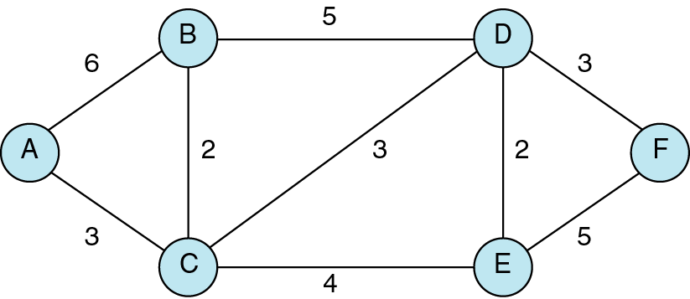
求从顶点A到其他所有顶点的最短路径
结果是以A为根的一颗树

Slide 9
Dijkstra算法——基本思想
S
V-S
v：源点
S：已经生成最短路径的终点
w<v, v_{i}>：从顶点 v 到顶点 v_{i} 的权值
dist(v, v_{i})：表示从顶点 v 到顶点 v_{i} 的最短路径长度
v_{k}
v_{i}
v
算法：Dijkstra算法
输入：有向网图 G=(V，E)，源点 v
输出：从 v 到其他所有顶点的最短路径
1. 初始化：集合S = {v}；dist(v, v_{i}) = w<v, v_{i}>, (i=1...n)；
2. 重复下述操作直到 S == V
2.1 dist(v, v_{k}) = min{dist(v, v_{j}), (j=1..n)}；
2.2 S = S + {v_{k}}；
2.3 dist(v, v_{j})=min{dist(v, v_{j}), dist(v, v_{k}) + w<v_{k}, v_{j}>}；

Slide 10
V1
A
6
5
8
5
1
3
V2
5
V4
E
B
4
F
6
V3
5
3
6
2
4
3
4
7
2
C
D
V5
V6
5
6

